Slide 1
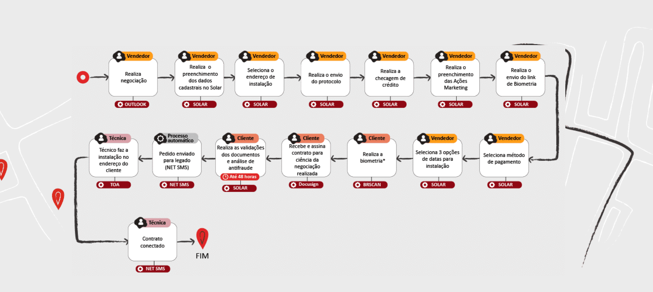
Etapa do antifraude
Ação realizada no final da jornada/ esta errado

Slide 2
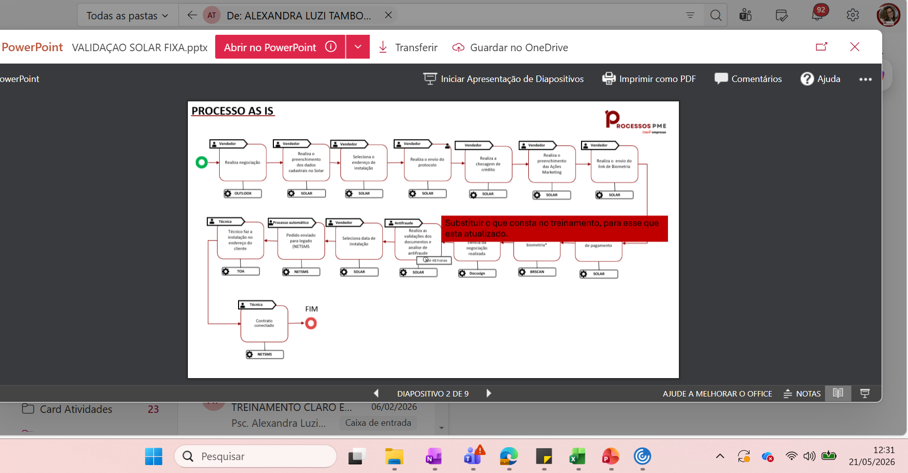

Slide 3
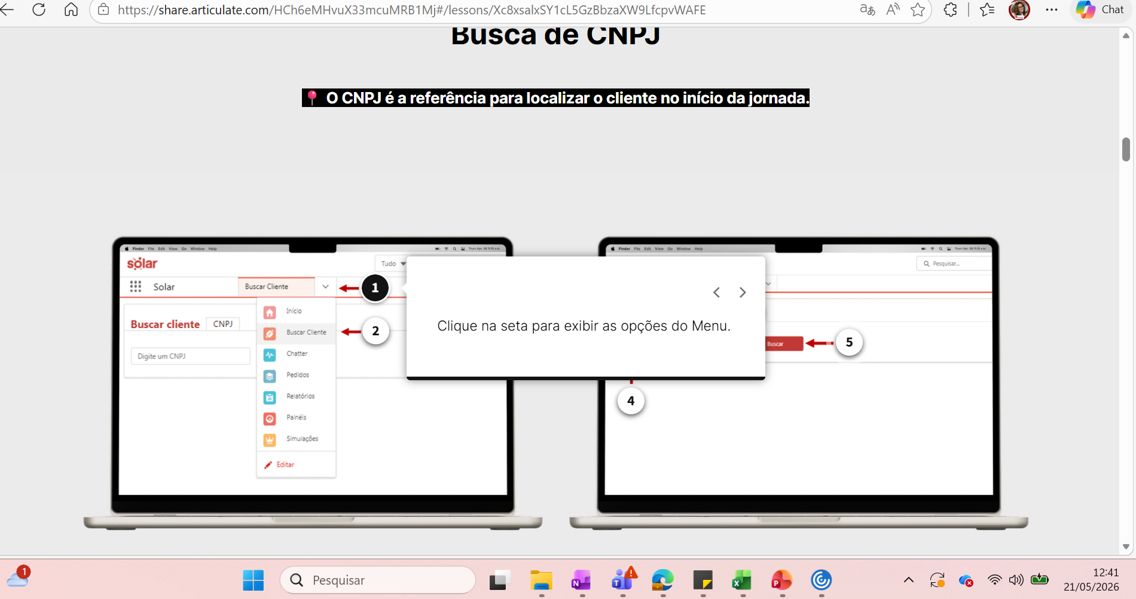
Nos primeiros slides não vem numeração informada nas caixas--- mas nas próximas vem

Slide 4
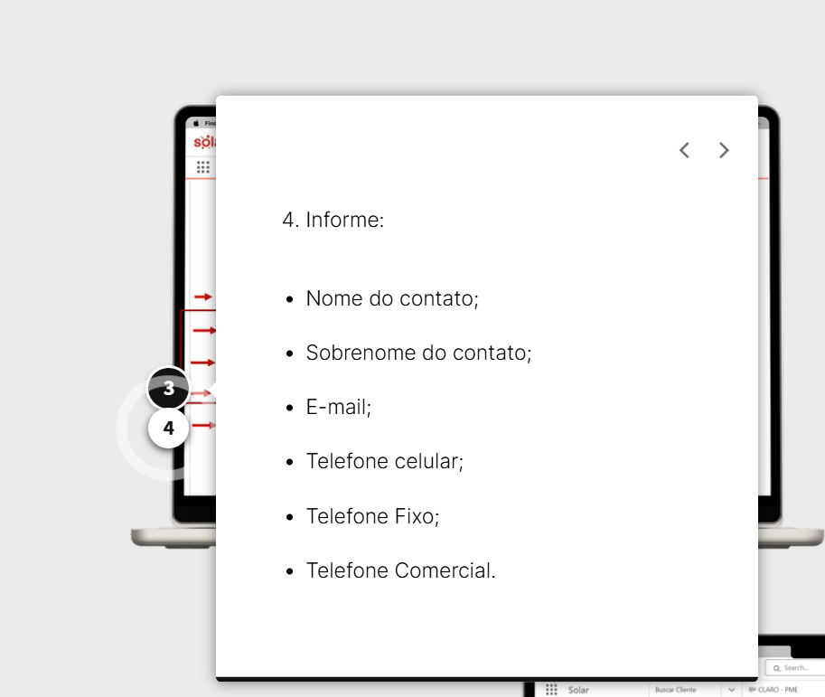
Selecionei o item 3 e vem escrito 4
quando clico no próximo ele pula para 5 ;
favor verificar

Slide 5
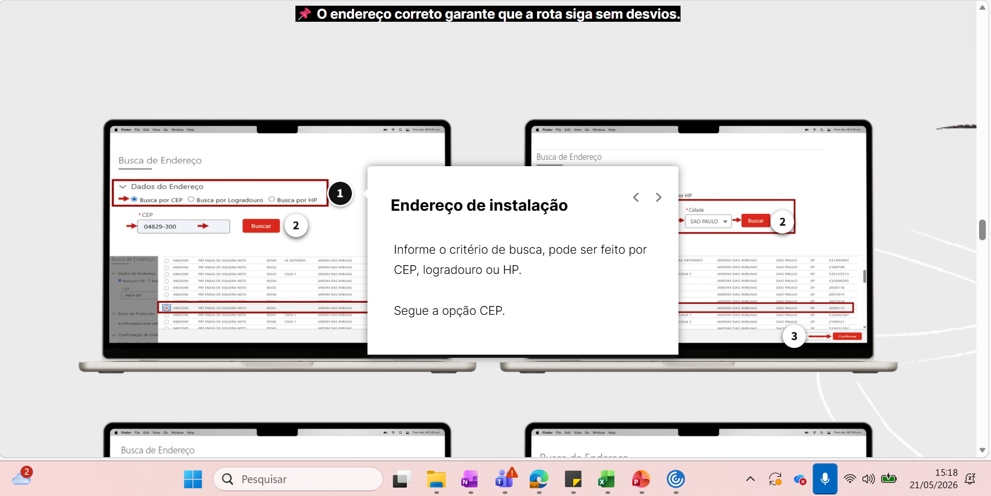
Verificar se é possível após a ultima etapa de cada parte do processo após concluída avançar de forma automática para próxima.
Verificar em todas as navegações as numerações das etapas de acordo com o padrão inicial dentro da caixa de texto – numerar conforme etapa;

Slide 6
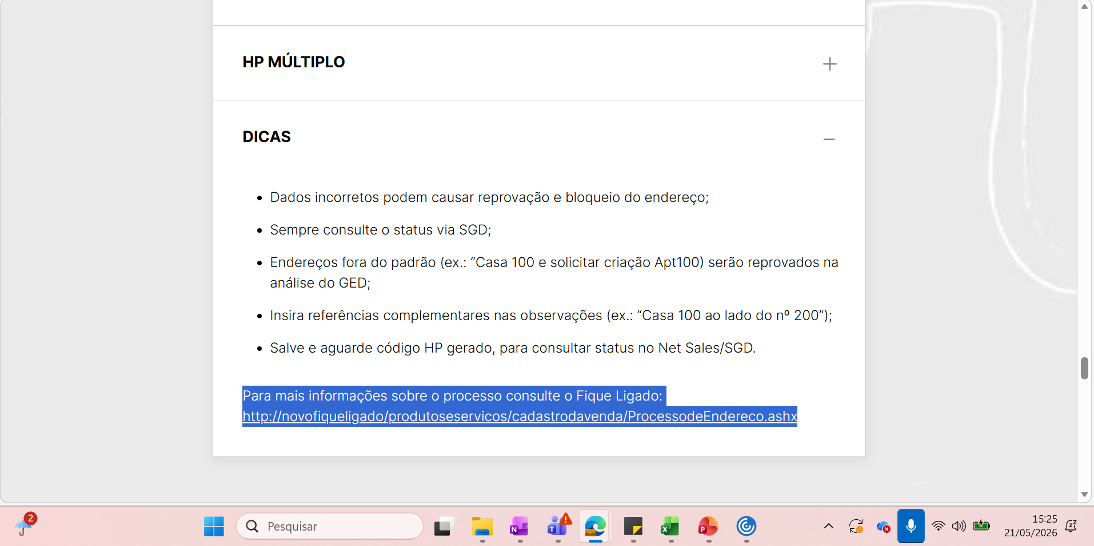
Substituir a frase/ link : para mais informações consulte Ache aqui.

Slide 7
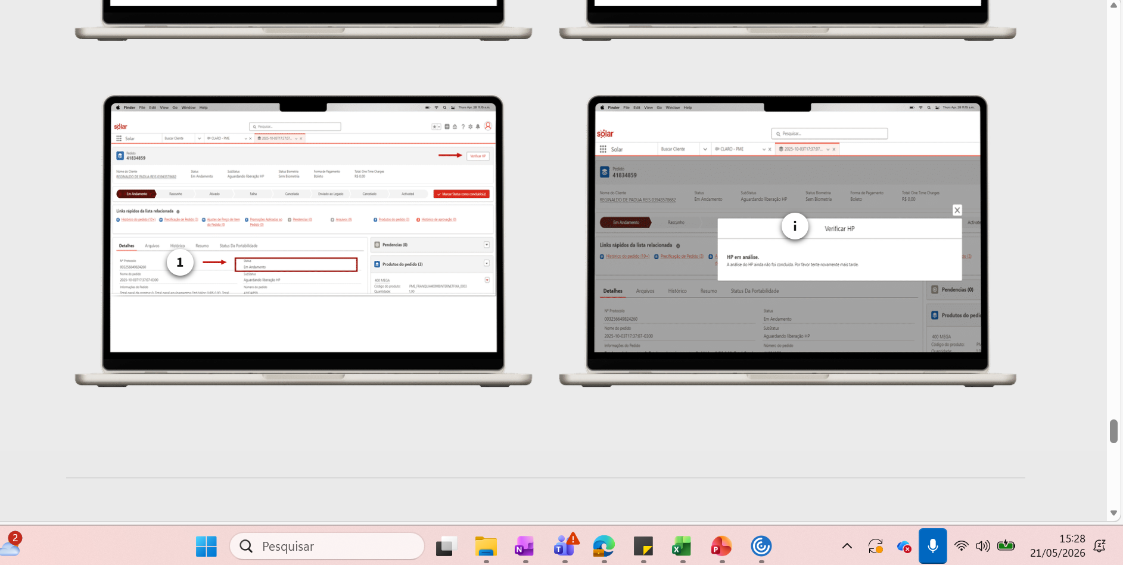
Seguir com a mesma ordem numérica da etapa

Slide 8
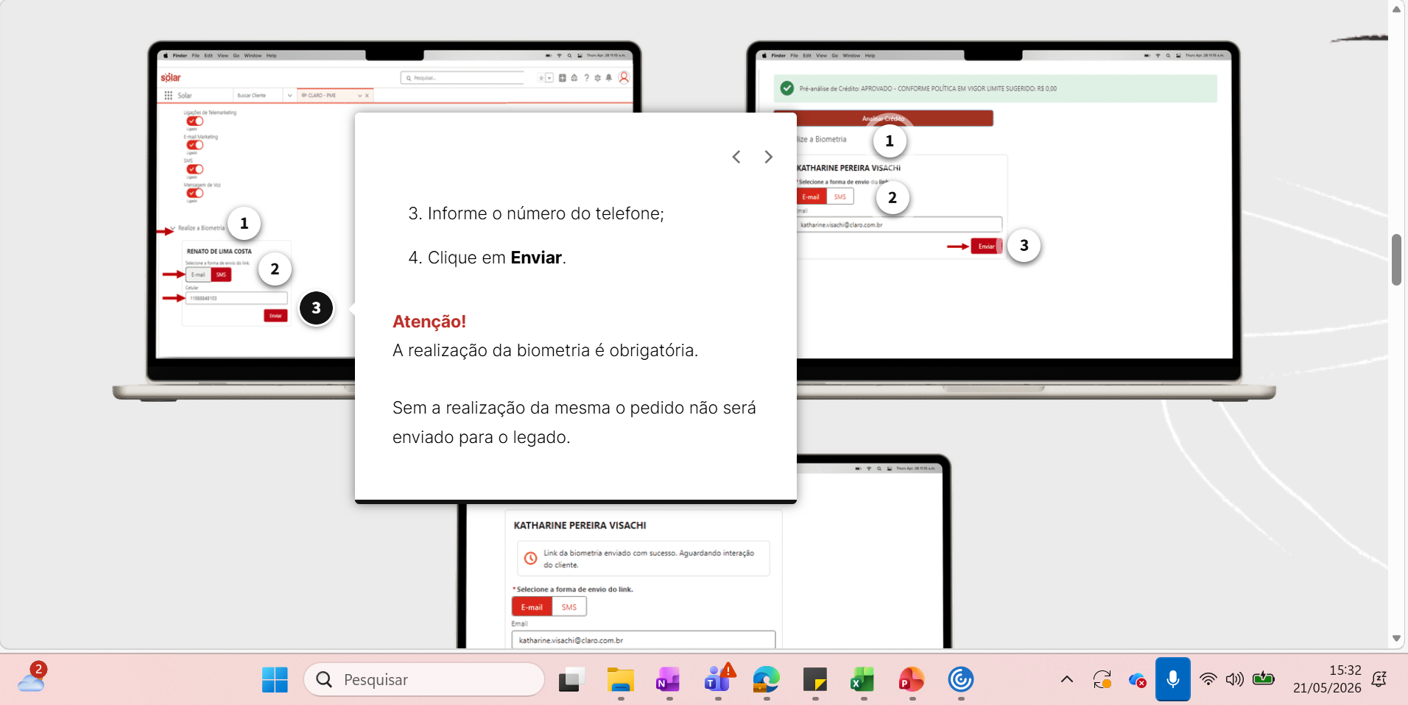
Alterar para Selecione número

Slide 9
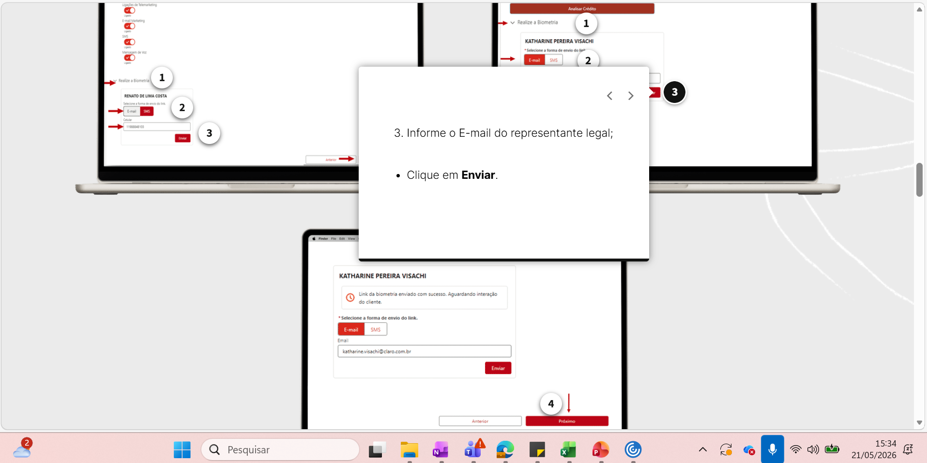
Alterar para Selecione o e-mail

Slide 10
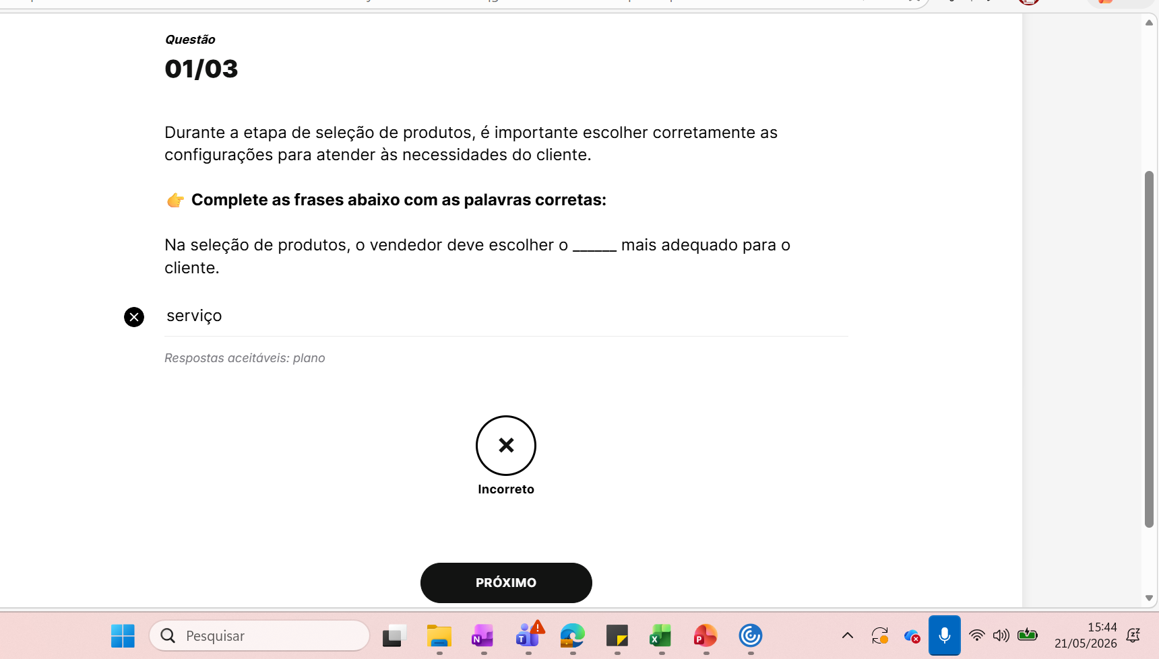
Alterar a resposta para palavras aceitáveis : Serviços ou produtos

Slide 11
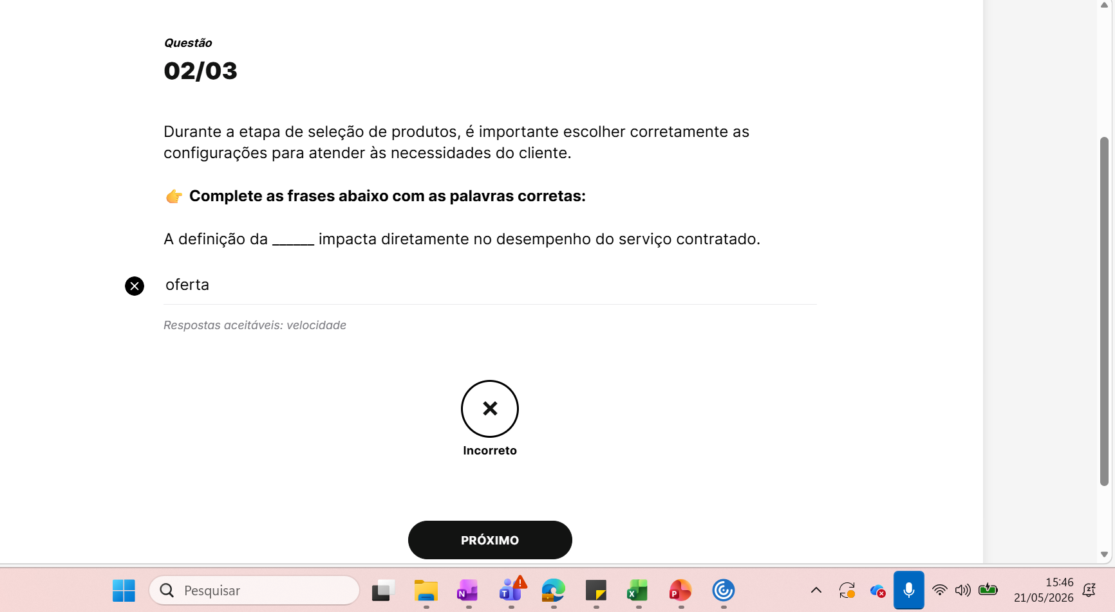
Alterar a pergunta para: A definição da ______ impacta diretamente no desempenho da banda larga contratada.

Slide 12
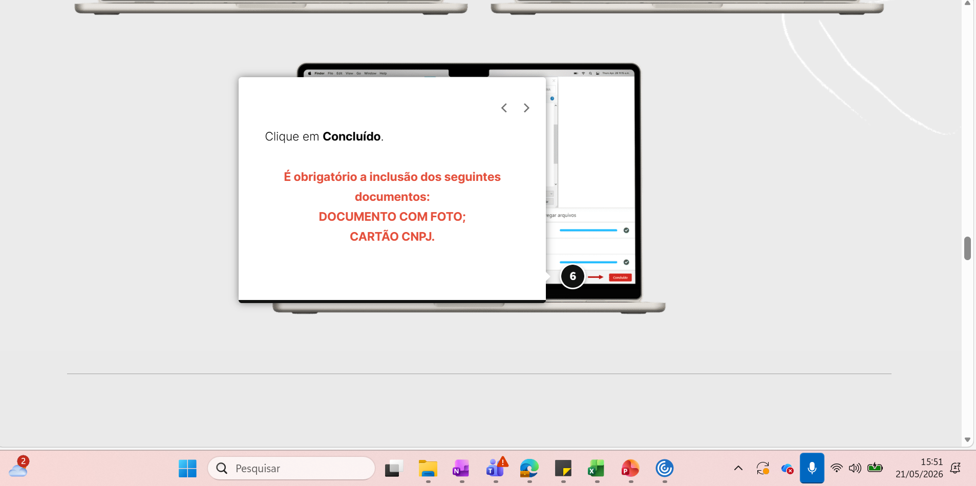
Incluir observação: Atenção! Para os pedidos com biometria não é obrigatório anexar o documento com foto, porem em sistema ainda é necessário o anexo com o nome “ Documento com Foto” para seguir para próxima etapa

Slide 13
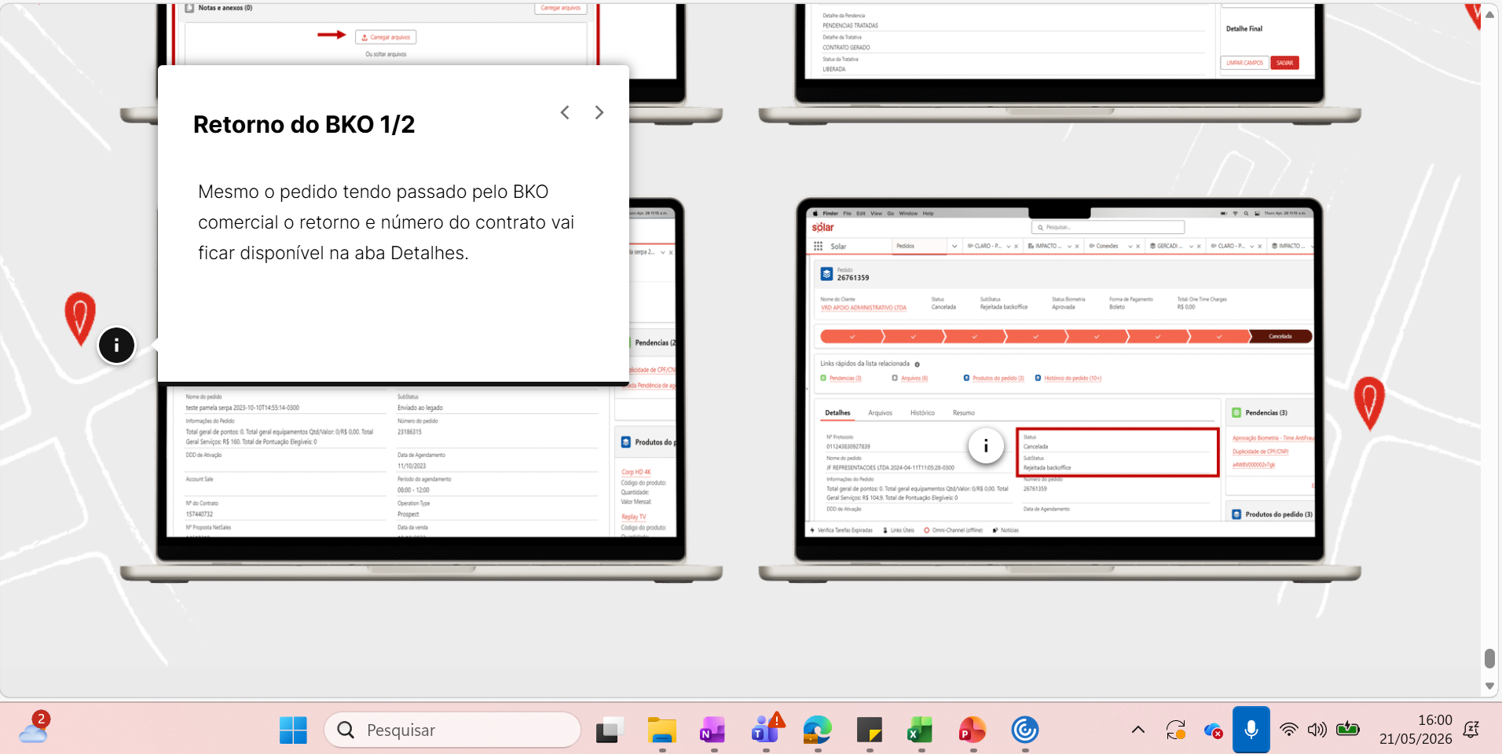
Retirar retorno do bko 1/2 e 2/2

